Slide 1
TOURISM VIEWER Lazeurone
HANITRINIRINA Sarobidy Fanny​
NABET Ibtissam​
PAULUS Noëllie​
RATOANDROMANANA Iavosoa Miella

Slide 2
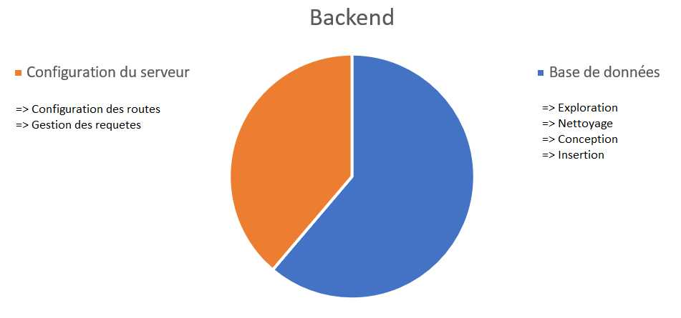
Diagramme de taches

Slide 3
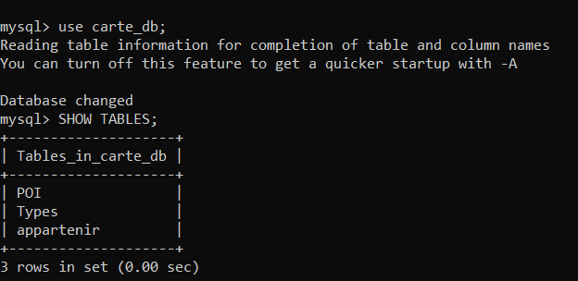
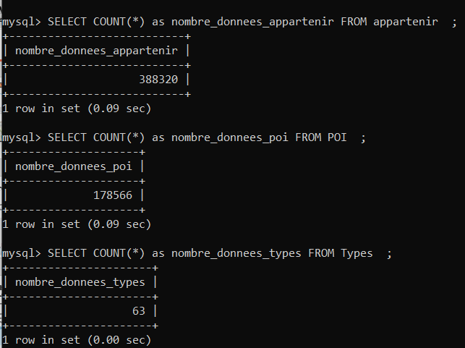
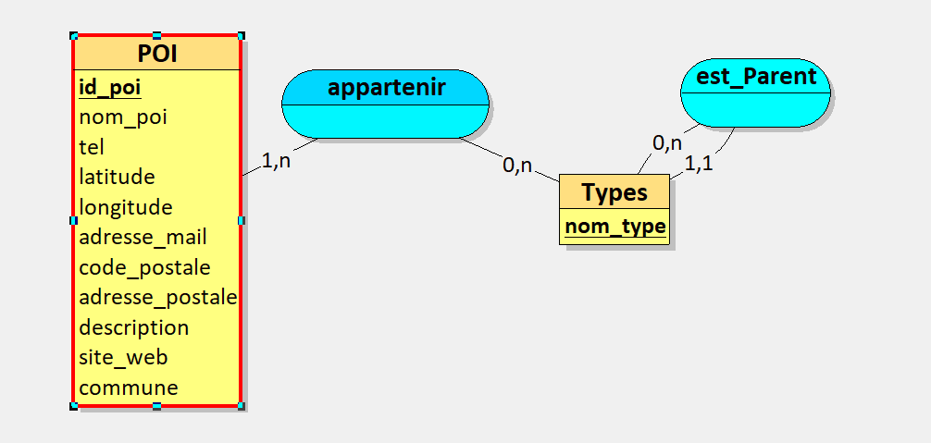
Conception , Création et Insertion
Conception , Création , analyse et manipulation d’une base de données avec MYSQL
Manipulations des fichiers CSV récupérés sur OpenData et transfert des données touristiques vers la base de données

Slide 4
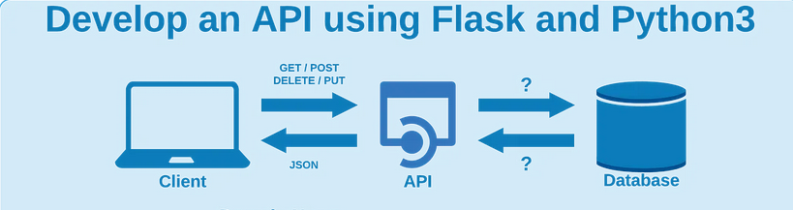

Application Web Communicative FLASK
Flask micro- Framework de développement d’applications web en python
Back end FLASK
Connexion Front end Back end utilisant Flask
Les routes Flask pour l’envoi des requêtes par le client leur récupération par le serveur et ses réponses pour l’affichage

Slide 5
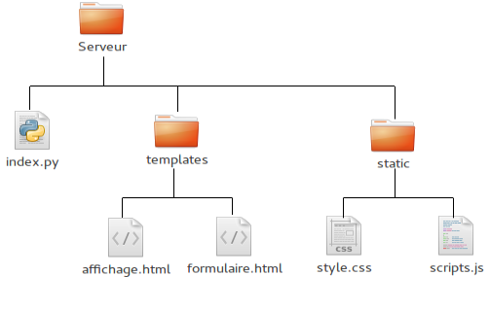
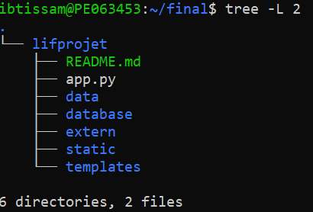
Structure Flask
Structure de fichiers cohérente avec le concept de programmation Orientée fonctionnalités

Slide 6
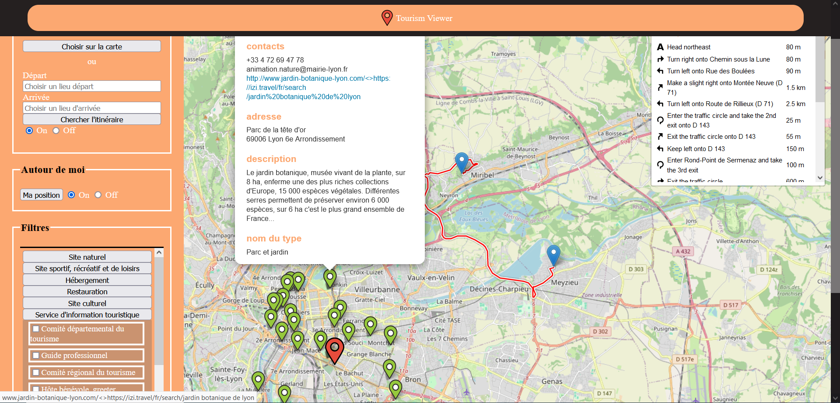
Frontend

Slide 7
Un projet enrichissant
Compétence dans l’utilisation de framework flask
Découverte de concepts tel que celui des API RESTful
Amélioration de nos compétences en Python, mysql
Découverte et apprentissage de nouvelles librairies (Leaflet) et langages (Javascript)
Découverte de json/Geojson
Collaboration et communication au sein d’une équipe

Slide 8
Mais avec des difficultés
Apprentissage de Flask et de son fonctionnement
Temps d’insertion dans la base de données dû à la quantité de données
Temps d’obtention de réponse après les requêtes dû à la quantité de données
Problème de communication entre les deux sections
Adaptation de Leaflet pour notre projet

Slide 9
Ce qu’on pourrait améliorer
Solution à la limitation des quantités de données affichées
Application des connaissances acquises en BDA lors de la conception de la base de données
Le rajout des clusters afin de regrouper les marqueurs en trop grande quantité

Slide 10
🫴 Merci pour votre attention

